Slide 1


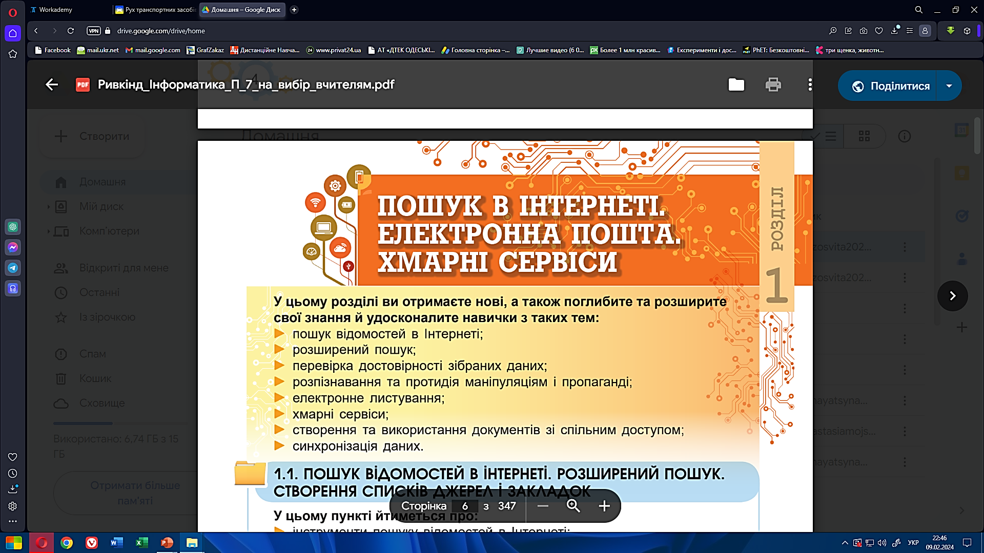




Урок 4
Електронне листування. Електронна поштова скринька
інформатика
7
Підпишись на Ютуб-канал «Дистанційне навчання»

Slide 2

Комп’ютерні мережі створювалися для надійного та швидкого передавання повідомлень. Однією з найстаріших служб Інтернету, що створювалась для обміну повідомленнями, є електронна пошта.

Slide 3

Електронна пошта – це служба Інтернету, призначена для пересилання комп’ютерними мережами повідомлень (електронних листів) від деякого користувача одному чи групі адресатів. Часто електронну пошту називають e-mail.

Slide 4
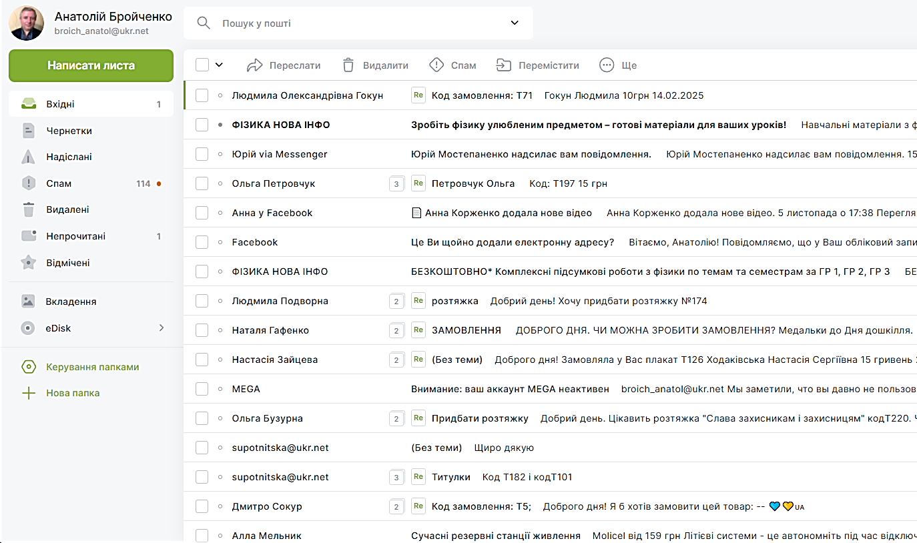

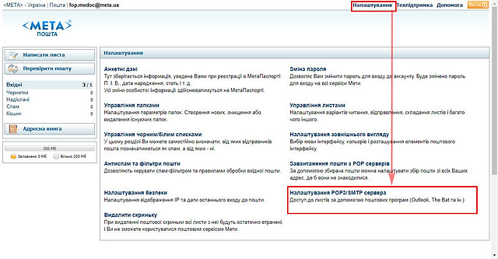
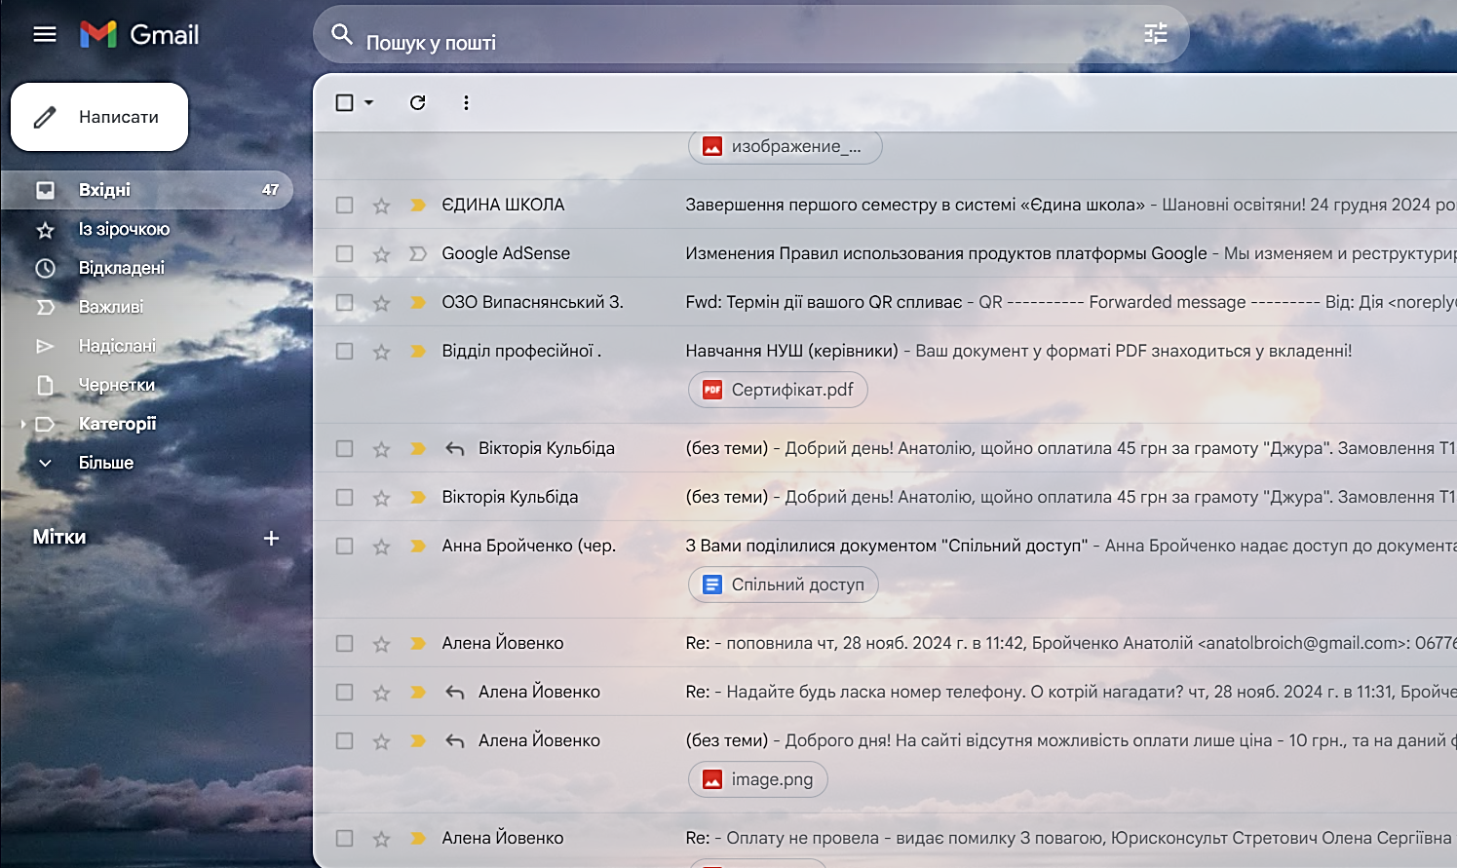


Послугу електронної пошти надають різні ресурси Інтернету, наприклад FREEMAIL (mail.ukr.net), I.UA (i.ua), Meta (meta.ua), Gmail (gmail.com), Outlook (outlook.live.com) та інші.

Slide 5
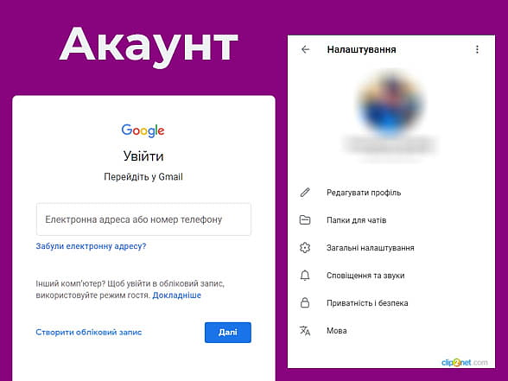
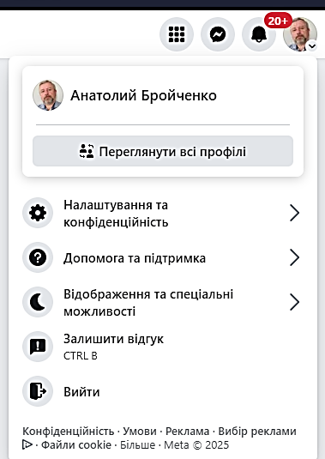
Для того щоб мати можливість отримувати, зберігати та надсилати електронні листи, користувач повинен зареєструватися на тому чи іншому поштовому інтернет-ресурсі – створити обліковий запис.
Обліковий запис користувача – сукупність даних для розпізнавання користувача під час звернення до поштової служби. Обліковий запис інакше називають екаунтом (іноді вживають термін акаунт).

Slide 6

Першим листом, надісланим електронною поштою, був лист від Рея Томлінсона його колегам з повідомленням про появу нової можливості спілкування в мережі – електронної пошти.

Slide 7

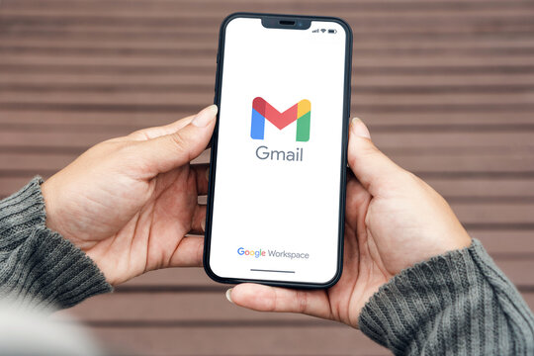
Розглянемо, як користуватися електронною поштою, на прикладі електронної пошти Gmail – однієї з послуг, яку надає користувачам Інтернету корпорація Google. Aдреса відповідної електронної поштової скриньки має вигляд логін@gmail.com.

Slide 8
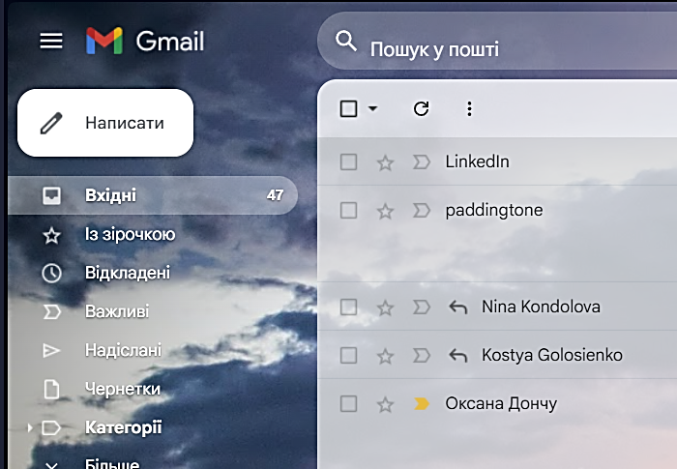


Здебільшого на лівій бічній панелі розміщені посилання, вибравши які можна відкрити папки, призначе-ні для зберігання листів. Зазвичай у поштовій скриньці автоматично створюються такі папки: Вxідні – для зберігання листів, одержаних власником поштової скриньки; Надіслані – для зберігання копій відправле-них листів;

Slide 9
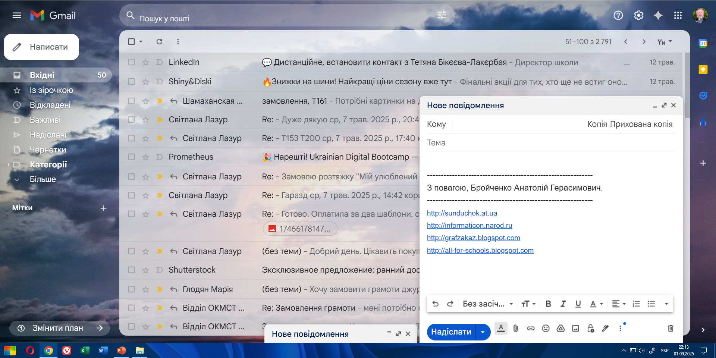
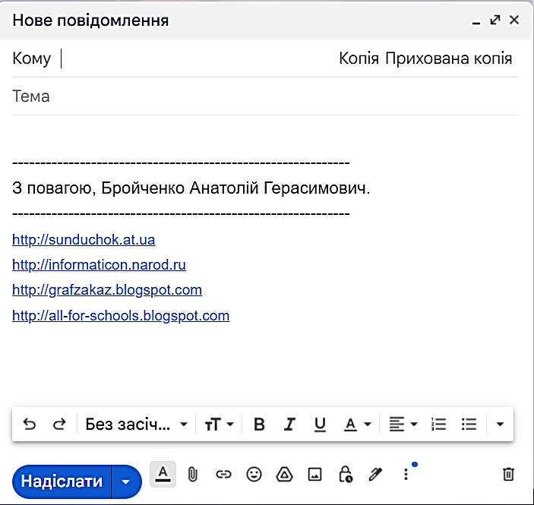
Для створення нового листа потрібно вибрати кнопку Написати у вікні електронної поштової скриньки.
У вікні Нове повідомлення, що відкрилось, потрібно заповнити поля, розміщені в заголовку листа
Кому – увести одну або кілька адрес електронних поштових скриньок одержувачів листа;
Тема – увести слово або кілька слів, що коротко пояснюють зміст листа.

Slide 10





Повну презентацію дивіться у відеоуроці.

